Slide 1





Slide 2



Slide 3


HOẠT ĐỘNG 2: TÌM HIỂU VÌ SAO PHẢI BIẾT ƠN NGƯỜI CÓ CÔNG VỚI QUÊ HƯƠNG, ĐẤT NƯỚC

Slide 4
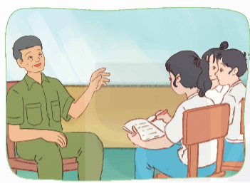

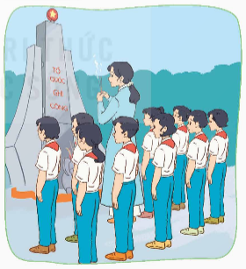
Em hãy đọc các trường hợp dưới đây và trả lời câu hỏi:
a Sáng Chủ nhật, các bạn trong thôn đến Nhà Văn hoá để nghe bác trưởng thôn nói chuyện. Bác kể: Thôn mang tên người đã có công giúp dân đắp đề lần biển, mở mang đồng ruộng để sản xuất, vượt qua đói nghèo, xây dựng thôn giàu đẹp, yên vui.
b Kỉ niệm ngày Thương binh liệt sĩ 27 tháng 7, giáo viên và học sinh dâng hương lên tượng đài "Tổ quốc ghi công". Thầy trò rưng rưng xúc động nhớ lời Bác Hồ từng nói: "Máu đào của các liệt sĩ đã làm cho lá cờ cách mạng thêm đỏ chói. Sự hi sinh anh dũng của các liệt sĩ đã giúp cho đất nước Việt Nam của chúng ta được nở hoa độc lập, kết quả tự do"

Slide 5

Hai trường hợp a và b trong SGK nói về điều gì?
Vì sao chúng ta cần phải biết ơn những người có công với quê hương, đất nước?
Thảo luận nhóm đôi

Slide 6




Tai nghe
Mắt dõi

Slide 7

Nói về công lao của người giúp dân vượt qua đói nghèo, xây dựng thôn giàu đẹp, yên vui.

Slide 8
Nói về công lao của các anh hùng liệt sĩ.
Chúng ta cần biết ơn người có công với quê hương, đất nước vì họ đã góp phần bảo vệ và xây dựng quê hương, đất nước.

Slide 9
HOẠT ĐỘNG 3: TÌM HIỂU NHỮNG VIỆC CẦN LÀM ĐỂ THỂ HIỆN LÒNG BIẾT ƠN NGƯỜI CÓ CÔNG VỚI QUÊ HƯƠNG, ĐẤT NƯỚC

Slide 10
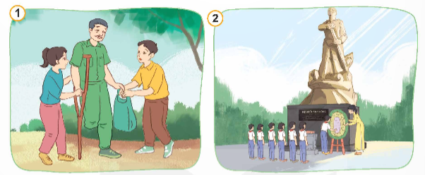
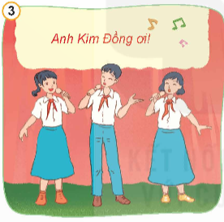
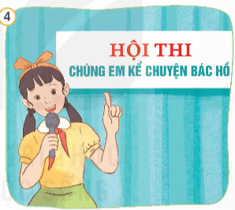
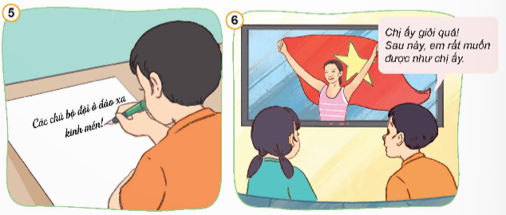
Em hãy kể những việc làm thể hiện lòng biết ơn người có công với quê hương, đất nước trong các bức tranh trên.

Slide 11
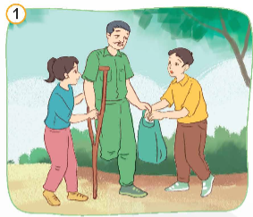
Giúp đỡ bác thương binh

Slide 12
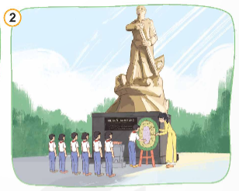
Dâng hoa tại tượng đài mẹ Suốt

Slide 13
Hát về anh Kim Đồng

Slide 14
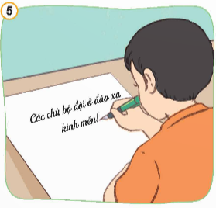
Viết thư cho các chiến sĩ ngoài đảo xa.

Slide 15
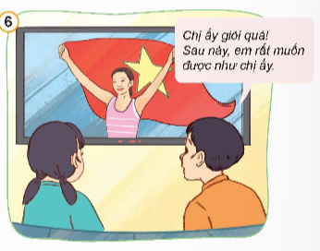
Tự hào, mong ước được như VĐV thể thao làm rạng danh Tổ quốc.

Slide 16

Kể thêm những việc làm khác thể hiện lòng biết ơn với người có công với quê hương, đất nước.
Bảo vệ thành quả do người có công gìn giữ, xây dựng.
Học tập tốt để tiếp nối truyền thống của người có công,...
Notes:
GV cho HS đọc các câu ca dao tục ngữ, hỏi ý nghĩa
KẾT LUẬN: Ý của câu tục ngữ Không phải nói chúng ta xa lánh anh em ruột thịt của mình mà là mỗi người trong chúng ta cần phải biết vun đắp tình cảm anh em, đồng thời xây dựng tình làng nghĩa xóm, sống chan hòa, tình nghĩa. Vì những lúc nguy cấp thì họ chính là người sẽ ra tay giúp đỡ

Slide 17
Họ đã bảo vệ quê hương, đất nước để đem lại cuộc sống hoà bình cho chúng ta.
Tham gia hoạt động đền ơn đáp nghĩa, bảo vệ thành quả của thế hệ trước.
1. Vì sao cần biết ơn với người có công với quê hương, đất nước
2. Việc cần làm để thể hiện lòng biết ơn người có công với quê hương, đất nước
Họ đã xây dựng quê hương, đất nước để chúng ta có cuộc sống tươi đẹp như ngày hôm nay.
Tích cực học tập, rèn luyện, để tiếp nối sự nghiệp bảo vệ và xây dựng quê hương đất nước mạnh giàu.

Slide 18


Slide 19
Uống nước nhớ nguồn.
Em hãy giải thích ý nghĩa thông điệp trên.
Nghĩa đen: Khi được uống, hưởng dòng nước mát thì hãy nhớ tới nơi khởi đầu cho ta dòng nước đó.
Nghĩa bóng: Lời nhắc nhở khuyên nhủ của ông cha ta đối với con cháu, cần phải biết ơn khi thừa hưởng thành quả công lao của người đi trước.
Notes:
GV cho HS đọc các câu ca dao tục ngữ, hỏi ý nghĩa
KẾT LUẬN: Ý của câu tục ngữ Không phải nói chúng ta xa lánh anh em ruột thịt của mình mà là mỗi người trong chúng ta cần phải biết vun đắp tình cảm anh em, đồng thời xây dựng tình làng nghĩa xóm, sống chan hòa, tình nghĩa. Vì những lúc nguy cấp thì họ chính là người sẽ ra tay giúp đỡ

Slide 20


Slide 21
LỜI CẢM ƠN
Chân thành cảm ơn quý thầy cô đã sử dụng tài liệu. Mong quý thầy cô sử dụng tài liệu nội bộ và không chia sẻ đi các trang mạng xã hội nhé!
Mong rằng tài liệu này sẽ giúp quý thầy cô gặt hái được nhiều thành công trong sự nghiệp trồng người.
Trong quá trình soạn bài có lỗi nào mong quý thầy cô phản hồi lại Zalo hoặc FB giúp em.
Zalo duy nhất của em: 0972.115.126 (Hương Thảo). Các nick khác ngoài nick này đều là giả mạo.
Facebook: https://www.facebook.com/huongthaoGADT

